Slide 1
TIẾP CẬN XUẤT HUYẾT TIÊU HÓA
THS. BS. ĐẶNG MINH LUÂN
BỘ MÔN NỘI – ĐHYD TPHCM

Slide 2
NỘI DUNG
Chẩn đoán xác định có XHTH
XHTH trên hay dưới
Phân độ XHTH
Nguyên nhân XHTH
XHTH ổn chưa

Slide 3
Các hình thức XHTH
Nôn ra máu
Tiêu phân đen: > 60ml x 14 giờ
Tiêu máu đỏ
XHTH ẩn: máu ẩn trong phân hay giảm hemoglobin

Slide 4
Chẩn đoán phân biệt
Cần xác định chắc chắn có XHTH không
Trực tiếp
  Nôn ra máu
  Tiêu phân đen: thăm trực tràng
  Tiêu máu đỏ
Gián tiếp: Hb giảm, niêm nhạt, triệu chứng toàn thân…

Slide 5
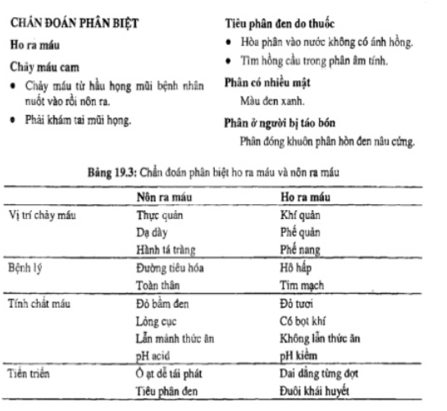


Slide 6
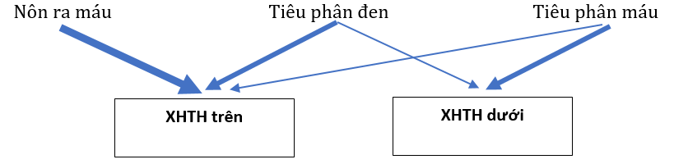
XHTH trên hay dưới

Slide 7
XHTH trên hay dưới
Càng gần nơi thoát ra, máu càng đỏ
Càng ít thời gian trộn lẫn với dịch tiêu hóa, phân, sẽ càng giữ nguyên tính chất ban đầu của nó
Máu chảy từ tĩnh mạch thực quản dãn: thường sệt, đỏ, ít pha lẫn dịch vị, thức ăn
Máu chảy trong dạ dày: pha lẫn dịch vị, thức ăn, thường bị biến đổi màu sắc do dịch vị
Máu chảy trong đại tràng: đại tràng sigma, đại tràng (T) có sắc đỏ hơn, đại tràng (P) thường là phân đen.
Hậu môn - trực tràng: máu đỏ tươi, có phần phân vàng …

Slide 8
Phân biệt
Xuất huyết tiêu hóa trên
Nôn ra máu
Tiêu phân đen
Tiêu máu đỏ kèm RLHĐ
Tiêu máu đỏ kèm xơ gan
Sonde dạ dày ra máu
BUN/creatinin
Xuất huyết tiêu hóa dưới
Tiêu máu đỏ (máu cục)
Tiêu phân đen

Slide 9
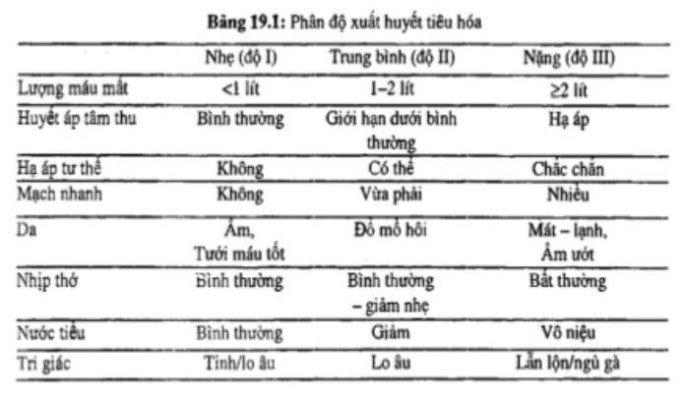
Phân độ

Slide 10
Một số chú ý khi phân độ
Khám lâm sàng cẩn thận các yếu tố trong bảng phân độ
Giai đoạn đầu: dấu hiệu sinh tồn quan trọng
Hct cần thời gian để thay đổi
Cần bao nhiêu tiêu chuẩn mới đánh giá nặng
Cần đánh giá nhiều lần

Slide 11
Một số chú ý khi phân độ
Bệnh nhân nữ 68 tuổi: mạch 70 lần/phút, huyết áp 80/50 mmHg
Bệnh nhân nữ bị nôn nhiều lần sau đó nôn ít máu có mạch 110 lần/phút, huyết áp 100/60 mmHg
Bệnh nhân nữ 68 tuổi có THA - thiếu máu cơ tim: mạch 110 lần/phút, huyết áp 100/60 mmHg (huyết áp bình thường ở nhà 140/90mmHg)
Bệnh nhân nữ bị cường giáp nhập viện XHTH trên có mạch 110 lần/phút, huyết áp 100/60 mmHg

Slide 12
Tilt Test
HA
=
CLT
X
SCNB
TTNB
TS
TT
SCBCT
HT

Slide 13
Tilt Test
HA
=
CLT
X
SCNB
TTNB
TS
TT
SCBCT
HT

Slide 14
Tilt test
Nằm ➔ ngồi
Mạch tăng ≥ 20l/p và HATT giảm ≥ 10mmHg
Mất ≥ 1000mL máu
(+) giả: lớn tuổi – thay đổi HA theo tư thế (tự phát, thuốc)
Khi nào làm Tilt test

Slide 15
Phân độ: dung tích hồng cầu
Mới xuất huyết: chưa thay đổi
Thay đổi khi dịch gian bào đi vào lòng mạch (có thể mất 24-72 giờ)
Mất 500mL thì Hct giảm 3%

Slide 16
Đánh giá nguyên nhân XHTH
Tiền sử bệnh
Tính chất nôn máu đi tiêu
Khám lâm sàng
Nội soi
CLS khác

Slide 17
XHTH do loét
Tiền sử bệnh: LDDTT, uống NSAIDs, đau thượng vị
Tính chất nôn máu đi tiêu: nôn máu ➔ tiêu phân đen, thức ăn
Khám lâm sàng: đau thượng vị, STBG (-), TALTMC (-)
Nội soi: LDDTT
CLS khác: H. pylori …

Slide 18
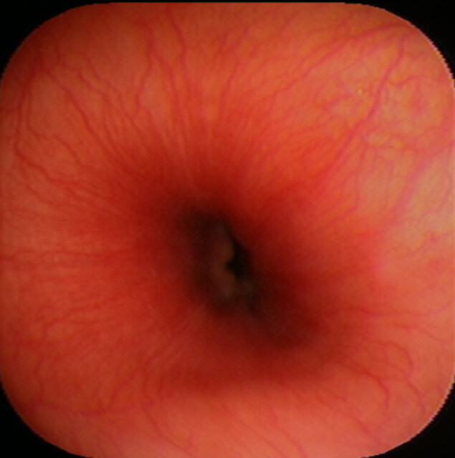
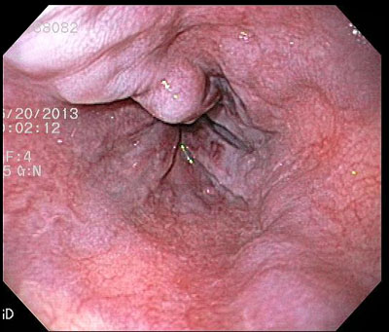
Nội soi

Slide 19
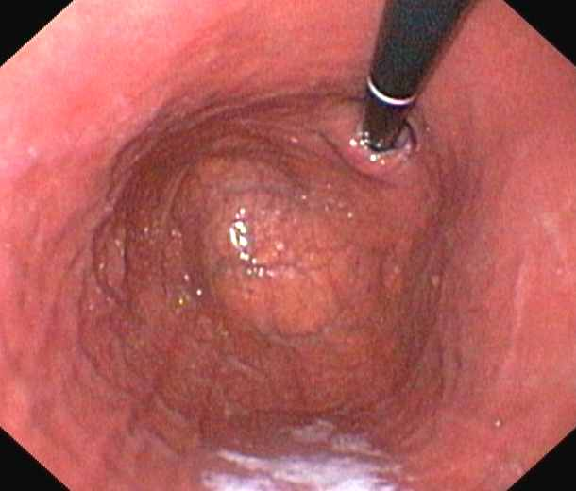
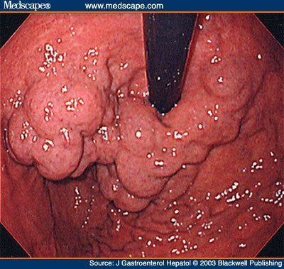
Nội soi

Slide 20
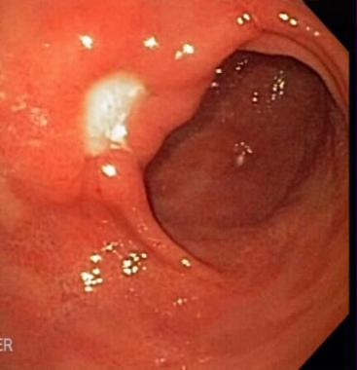
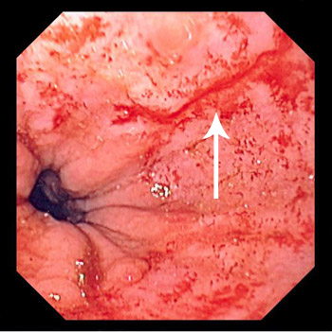
Nội soi

Slide 21
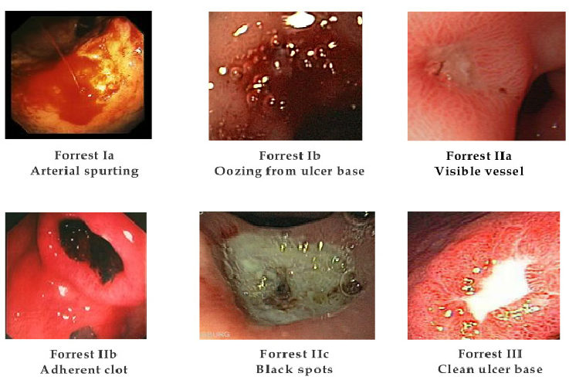
Phân độ Forrest

Slide 22
Đánh giá XHTH ổn chưa
Đang tiếp diễn: những hình thức biểu hiện XHTH vẫn đang diễn ra
Tạm ngưng hay ổn: hình thức XHTH đã tạm ngưng, máu trong dịch nôn, phân thay đổi tính chất theo hướng sậm dần, ít dần
Tái phát: đã có dấu hiệu tạm ngưng nhưng hình thức XHTH xuất hiện trở lại, các triệu chứng mất máu không cải thiện theo điều trị hoặc nặng hơn…

Slide 23
Đánh giá XHTH có ổn chưa
Sinh hiệu
Tình trạng nôn ra máu/tiêu ra máu
Khác: nước tiểu, nhu động ruột, triệu chứng toàn thân
Diễn tiến Hct/Hb
Nội soi dạ dày

Slide 24
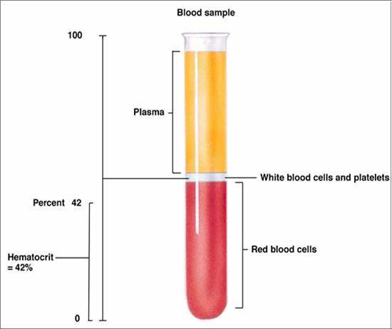

Slide 25

Một số ý niệm
HCT = a/b
Mới mất máu: a và b đều giảm ➔ Hct chưa thay đổi
Sau thời gian bù trừ: a không đổi, b tăng ➔ Hct giảm
Có thể cần 24-72 giờ
Bù dịch: b tăng, a không đổi
Bù dịch và máu: a,b đều tăng
b
a

Slide 26
Đánh giá XHTH ổn chưa
BN nam nhập viện vì nôn ra máu + tiêu phân đen, HA 80/50mmHg, mạch 120 l/p, HCT 37%
Sau 12 giờ điều trị (bù dịch): còn tiêu phân đen 1 lần, hết nôn máu, mạch 92l/p, huyết áp 100/60 mmHg, bớt mệt, HCT 24%

Slide 27
Đánh giá XHTH ổn chưa
BN nam nhập viện vì nôn ra máu + tiêu phân đen, HA 80/50mmHg, mạch 120 l/p, HCT 37%
Sau 12 giờ điều trị (bù dịch+ bù máu): còn tiêu phân đen nhiều lần, hết nôn máu, mạch 110l/p, huyết áp 90/60 mmHg, mệt nhiều, HCT 24%

Slide 28
Đánh giá XHTH ổn chưa
BN nam nhập viện vì tiêu phân đen, HA 100/50mmHg, mạch 110 l/p, HCT 38%, chóng mặt
Sau 12 giờ điều trị (bù dịch): còn tiêu phân đen 1 lần, mạch 88l/p, huyết áp 100/60 mmHg, bớt mệt, HCT 28%

Slide 29
Ca lâm sàng
Bệnh nhân nam 56 tuổi nhập viện vì tiêu phân đen. Khoảng 1 năm nay bệnh nhân hay đau âm ỉ vùng thượng vị, không điều trị thuốc gì. bệnh nhân có đau khớp hay dùng thuốc giảm đau. Cách nhập viện 1 ngày, bệnh nhân đau thượng vị kèm nôn ra máu 2 lần, lượng khoảng 250mL/lần, máu đỏ có lẫn thức ăn, chưa đi tiêu. Bệnh nhân cảm giác chóng mặt, mệt mỏi nên nhập viện. Khám lâm sàng ghi nhận bệnh tỉnh, huyết áp 95/60 mmHg, mạch 100 lần/phút, nhiệt độ 37ºc, nhịp thở 20 lần/phút, da niêm nhợt, bụng mềm, ấn đau vùng thượng vị
Đánh giá tình trạng XHTH của bệnh nhân?

Slide 30


